Slide 1
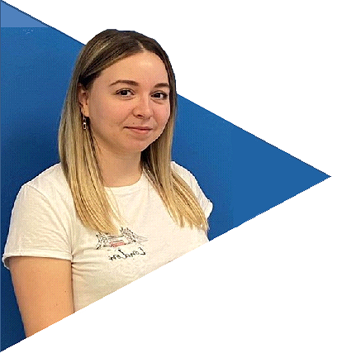
Республиканский ЦЗН
Удмуртская Республика
КЕЙС №1
«Выпускник СПО»
ИМЯ: Анастасия
ВОЗРАСТ: 21 год
ОБРАЗОВАНИЕ: Среднее профессиональное
СЕМЕЙНОЕ ПОЛОЖЕНИЕ:
не замужем, детей нет.
Анастасия только закончила Асановский аграрно-технический колледж по профессии зоотехник. Опыта работы по профессии не имеет. В перспективе рассматривает получение высшего образования. Живет с родителями в селе Удмуртской Республики. Рассматривает трудоустройство в пределах своего региона. Её цель - найти работу по образованию с хорошей заработной платой для самореализации, материального обеспечения и создания семьи, с предоставлением жилья.

